Slide 1

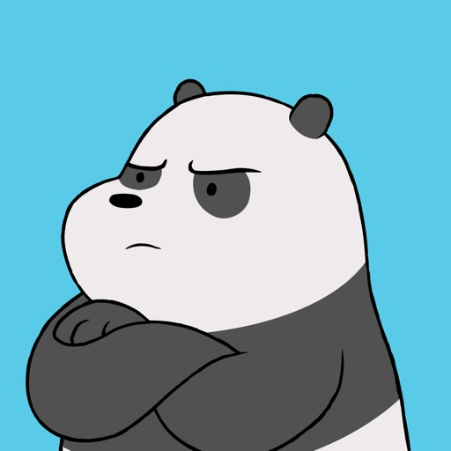
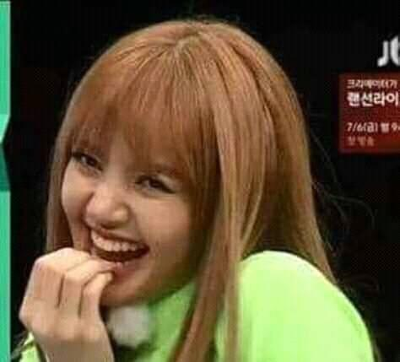

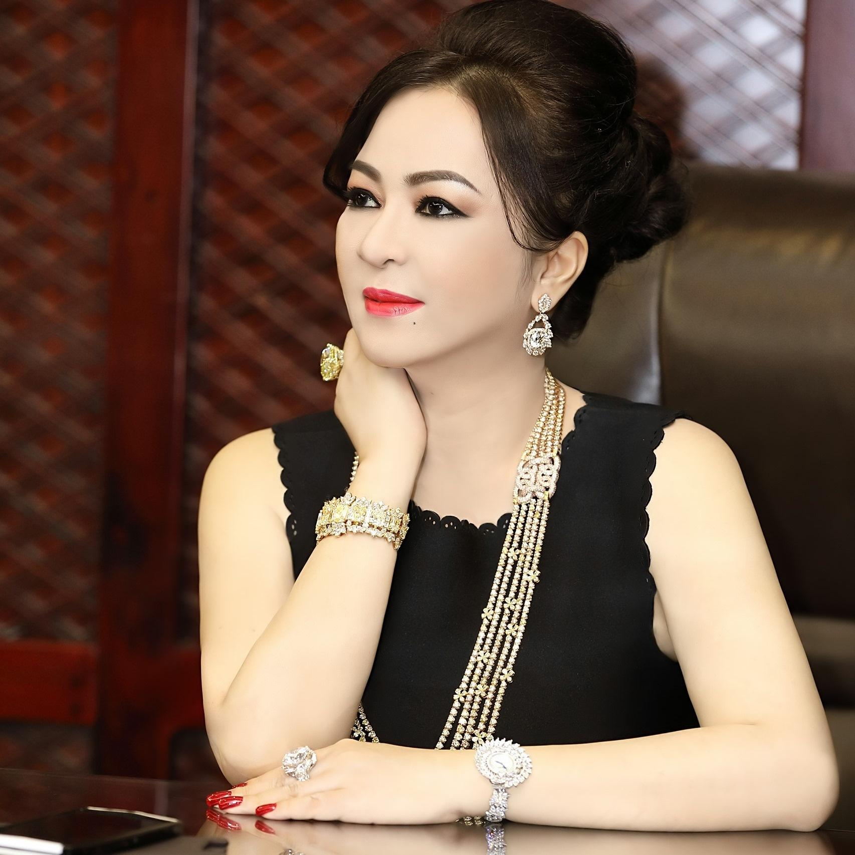

Qui Trình Phần Mềm
CÁC VẤN ĐỀ THƯỜNG GẶP KHI LÀM VIỆC NHÓM
NHÓM 1
Họ và tên
Họ và tên
Họ và tên
Họ và tên
Họ và tên

Slide 2

Họ và tên
Họ và tên
Họ và tên
Họ và tên
Họ và tên
Notes:
Làm việc theo nhóm có nghĩa là mọi người sẽ cố gắng hợp tác, sử dụng các kỹ năng cá nhân của họ, cùng nhau cộng tác và cùng nhau hướng tới một mục tiêu chung.
Mỗi thành viên đều có tính cách, khả năng khác nhau vì thế mà trong quá trình làm việc cũng sẽ phát sinh các vấn đề.
=> Sau đây là những vấn đề mà nhóm em gặp phải khi làm việc cùng nhau.

Slide 3

LÀM VIỆC THỤ ĐỘNG
Thiếu tinh thần cống hiến
Ít tương tác
Đùn đẩy việc suy nghĩ ý tưởng, giải pháp cho người khác.
Notes:
Không hiểu được ý nghĩa của sản phẩm => Thiếu tinh thần cống hiến
Thời gian đầu các thành viên chưa quen nhau và chưa từng làm việc chung => Xa lạ, ít tương tác với nhau trên kênh chat
Khi không được hỏi đích danh => Chỉ đọc tin và để người khác trả lời => Cả nhóm chỉ có 2 - 3 thành viên hoạt động.
Giải pháp:
Kêu gọi các thành viên trong nhóm trao đổi và đưa ra ý kiến với nhau.
Gọi tên người trực tiếp người thụ động nhất trong nhóm và yêu cầu họ nêu ra quan điểm, ý kiến.
VD thực tế: Một vài bạn năng nổ, nhiệt tình làm việc nhóm ôm đồm gần như toàn bộ công việc của nhóm. Các bạn khác thấy công việc đã đó người khác lo nên cũng chẳng quan tâm hay xung phong chia sẻ công việc.
Giải pháp mà nhóm đã áp dụng: Kêu tên trực tiếp những thành viên không tham gia thảo luận và khuyến khích đưa ra ý kiến.

Slide 4

LƯỜI BIẾNG, Ỷ LẠI VÀO NHÓM
Thiếu trách nhiệm với công việc được giao.
Chậm tiến độ.
Không hoàn thành công công việc được giao.
Notes:
Trong một nhóm làm việc, chắc chắn sẽ có ít nhất 1 thành viên lười biếng và 1 thành viên siêng năng.
Người nhiệt tình với công việc sẽ được mặc định là người làm việc tốt hơn => Những thành viên khác tự lùi về sau và để người đó dẫn dắt (thậm chí ôm đồm) tất cả mọi công việc.
Thành viên này luôn làm việc thiếu trách nhiệm, làm qua loa, đối phó. => Chất lượng kém, gây mất thời gian sửa chữa.
Làm việc thiếu hiệu quả, thường xuyên chậm tiến độ. Có lúc đến hạn chót mới bắt đầu làm => Ảnh hưởng đến tiến độ làm việc của cả team, khiến nhóm trưởng phải giao cho một bạn khác hoàn thành gấp.
Giải pháp:
Sắp xếp công việc rõ ràng với từng người và yêu cầu hoàn thành đúng tiến độ.
Phân công đúng khả năng của cho từng thành viên.
Theo dõi tiến độ công việc của từng thành viên, đánh giá/nhận xét để nâng cao hiệu suất làm việc.
Khuyến khích tinh thần cho nhóm, liên tục nhắc nhở về mục tiêu và thành tích mà cả nhóm hướng đến.
VD thực tế: Một vài bạn năng nổ, nhiệt tình làm việc nhóm ôm đồm gần như toàn bộ công việc của nhóm. Các bạn khác thấy công việc đã đó người khác lo nên cũng chẳng quan tâm hay xung phong chia sẻ công việc.
Giải pháp thực tế: Chủ động phân chia công việc trực tiếp cho các thành viên ít hoạt động, theo dõi và đốc thúc tiến độ làm việc.

Slide 5

XUNG ĐỘT, MÂU THUẪN NHÓM
Bất đồng quan điểm.
Mâu thuẫn trong tính cách.
Mục tiêu, chí hướng đối lập nhau.
Notes:
Dù số lượng thành viên ít hay nhiều thì đều có thể xảy ra các mâu thuẫn giữa các thành viên với nhau.
Các lý do dẫn đến xung đột như:
Bất đồng quan điểm: Mỗi người đều có những quan điểm riêng, ý kiến riêng => Xung đột ý kiến
Mâu thuẫn trong tính cách: Tính cách đối lập cũng có thể dẫn đến mâu thuẫn giữa các thành viên.
Mục tiêu, chí hướng đối lập: Một người chỉ quan tâm sản phẩm làm ra đúng hạn và một người khác lại muốn sản phẩm được làm ra phải thật chất lượng => Dẫn đến tranh cãi, mâu thuẫn
=> Các xung đột về lợi ích cá nhân này thường gây ảnh hưởng xấu đến nhóm.
Giải pháp:
Tìm hiểu nguyên nhân của cuộc mâu thuẫn => Tháo gỡ mọi khúc mắc
Xử lí mâu thuẫn một cách công tâm, khách quan và dựa trên các quy chế của nhóm để giải quyết, tránh tình trạng thiên vị, nể nang.
VD thực tế: Các thành viên nhiệt tình làm việc nhóm thường xảy ra mâu thuẫn với các thành viên ít hoạt động vì họ phải ôm đồm quá nhiều việc trong khi các thành viên còn lại không làm mà vẫn có ăn. =))
Giải pháp mà nhóm đã áp dụng: Chủ động giảng hoà, giải quyết mâu thuẫn bằng cách phân chia lượng công việc đồng đều hơn.

Slide 6

TƯƠNG TÁC KÉM, THIẾU KẾT NỐI
Các thành viên thiếu gắn kết với nhau.
Môi trường làm việc thiếu sự tương tác thường xuyên.
Notes:
Các thành viên chỉ có vài tiếng làm việc với nhau mỗi tuần.
Vị trí ngồi họp nhóm trên lớp không thuận lợi cho việc trao đổi, khó bàn bạc và đưa ý kiến.
Chủ yếu làm việc qua zalo.
=> Khiến các thành viên ít có cơ hội làm quen và thấu hiểu lẫn nhau. Dẫn đến làm việc thiếu hiệu quả, khiến các thành viên ít giao tiếp trở nên thụ động, khó làm việc ăn ý với nhau.
Giải pháp:
Tăng cường các hoạt động tương tác để giúp các thành viên gắn bó với nhau hơn.
Tổ chức các buổi video call hoặc các buổi gặp trực tiếp để tăng tính đoàn kết.
VD thực tế: Những ngày đầu các thành viên còn ngại ngùng, chưa tương tác nhiều với nhau. Nhóm bị chia thành các nhóm nhỏ và các thành viên không quen biết ai dần trở nên bị cô lập.
Giải pháp mà nhóm đã áp dụng: Tổ chức các buổi họp mặt trực tiếp tại trường sau buổi học, các buổi hợp nhóm video call.

Slide 7

SỐ LƯỢNG THÀNH VIÊN LỚN
Số lượng thành viên quá lớn so với khối lượng công việc.
Số lượng càng nhiều năng suất càng giảm.
Nhiều thành viên => Nhiều vấn đề phát sinh.
Notes:
Số lượng thành viên quá lớn so với khối lượng công việc, khiến cho sự phân chia công việc khó đồng đều. Dẫn đến có bạn làm nhiều, bạn làm ít, bạn không làm gì cả. => Từ đó phát sinh các mâu thuẫn trong nhóm.
Càng nhiều thành viên thì càng gặp nhiều vấn đề phát sinh => Mất nhiều thời gian giải quyết vấn đề.
Giải pháp:
Tìm hiểu khả năng của từng thành viên và phân chia công việc sao cho đồng đều.
Quản lý và quan sát hiệu quả làm việc để có giải pháp kịp thời. Tránh phát sinh một lúc quá nhiều vấn đề
VD thực tế: Các thành viên chưa có kinh nghiệm làm việc với 1 nhóm trên 4 người. Nhóm trưởng cũng không quản lý được hết tất cả thành viên.
Giải pháp mà nhóm đã áp dụng: Thay đổi cách quản lý nhóm, quan tâm nhiều hơn đến từng thành viên trong nhóm, đốc thúc tiến độ, năng suất làm việc.

Slide 8

KẾT LUẬN
Notes:
Từ đó có thể thấy trưởng nhóm có vai trò vô cùng quan trọng dẫn đến sự thành bại của một dự án.
Nếu có bất kỳ một cá nhân nào gây ảnh hưởng đến hoạt động hoặc tinh thần của nhóm. Người trưởng nhóm sẽ là cầu nối giải quyết những vấn đề này.
Một người nhóm trưởng không xứng đáng sẽ không giải quyết được những vấn đề trên.
Đặc biệt, sự liên kết trong các hoạt động nhóm và giữa các thành viên là vô cùng quan trọng.

Slide 9


